Slide 1
近期实操回顾
2026.02.13

Slide 2
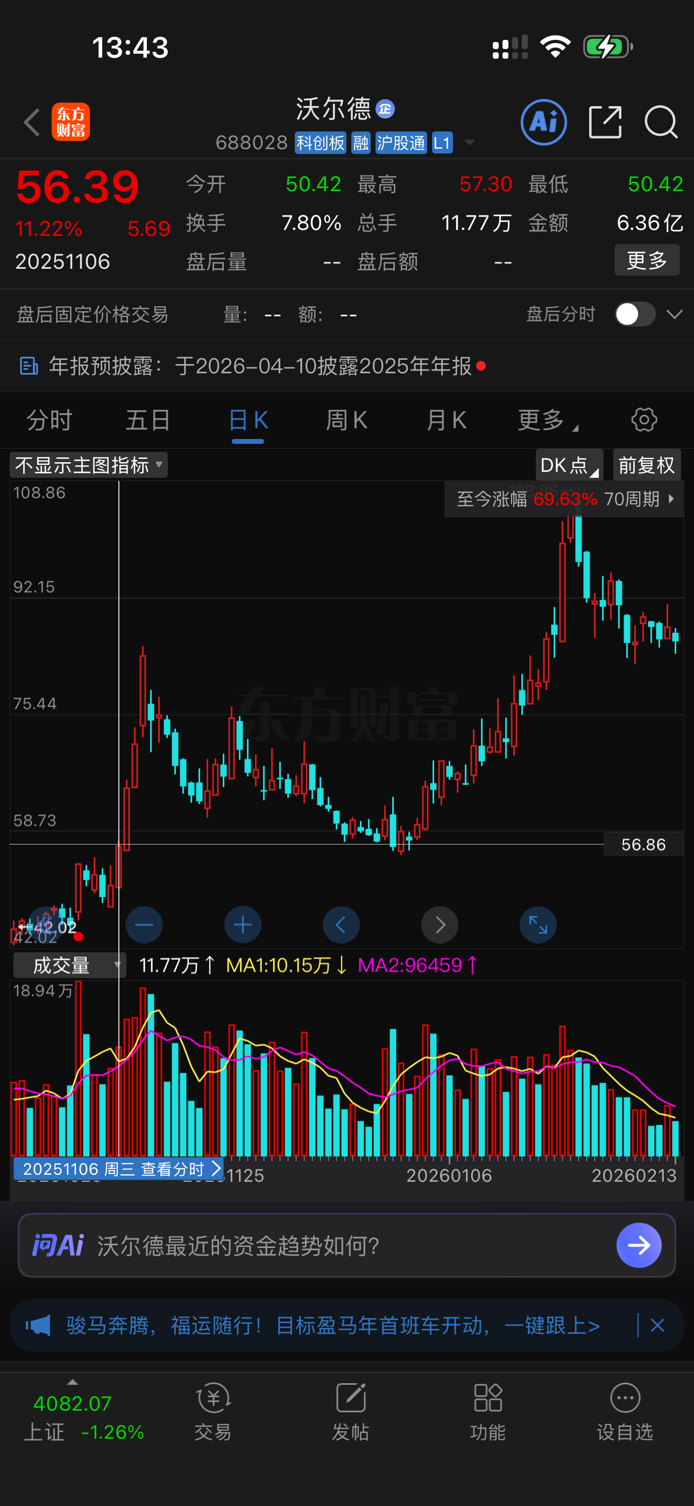

1. 沃尔德
建仓时机
2025.11.07
K线回顾
收益
短线涨幅
3天从57到84，收益率47.3%
最高涨幅
57到108，收益率89.5%
至今涨幅
57到86，收益率50.9%

Slide 3
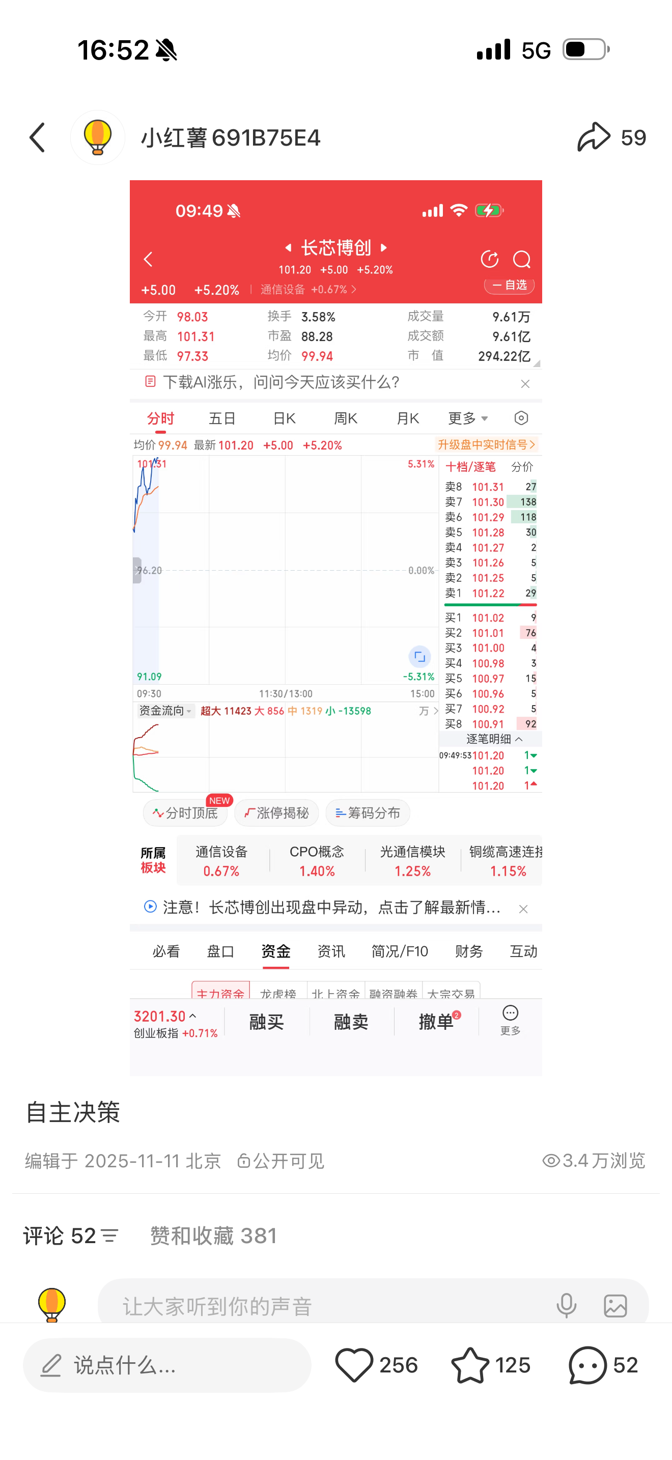
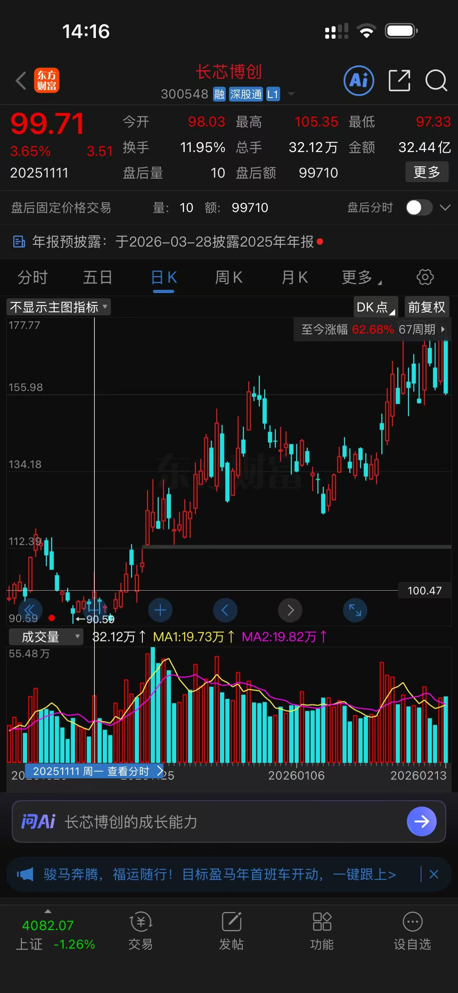
2. 长芯博创
建仓时机
2025.11.11
K线回顾
收益
中线涨幅
40天从100到57，收益率57%
最高涨幅
100到177，收益率77%
至今涨幅
100到156.5，收益率56.5%

Slide 4
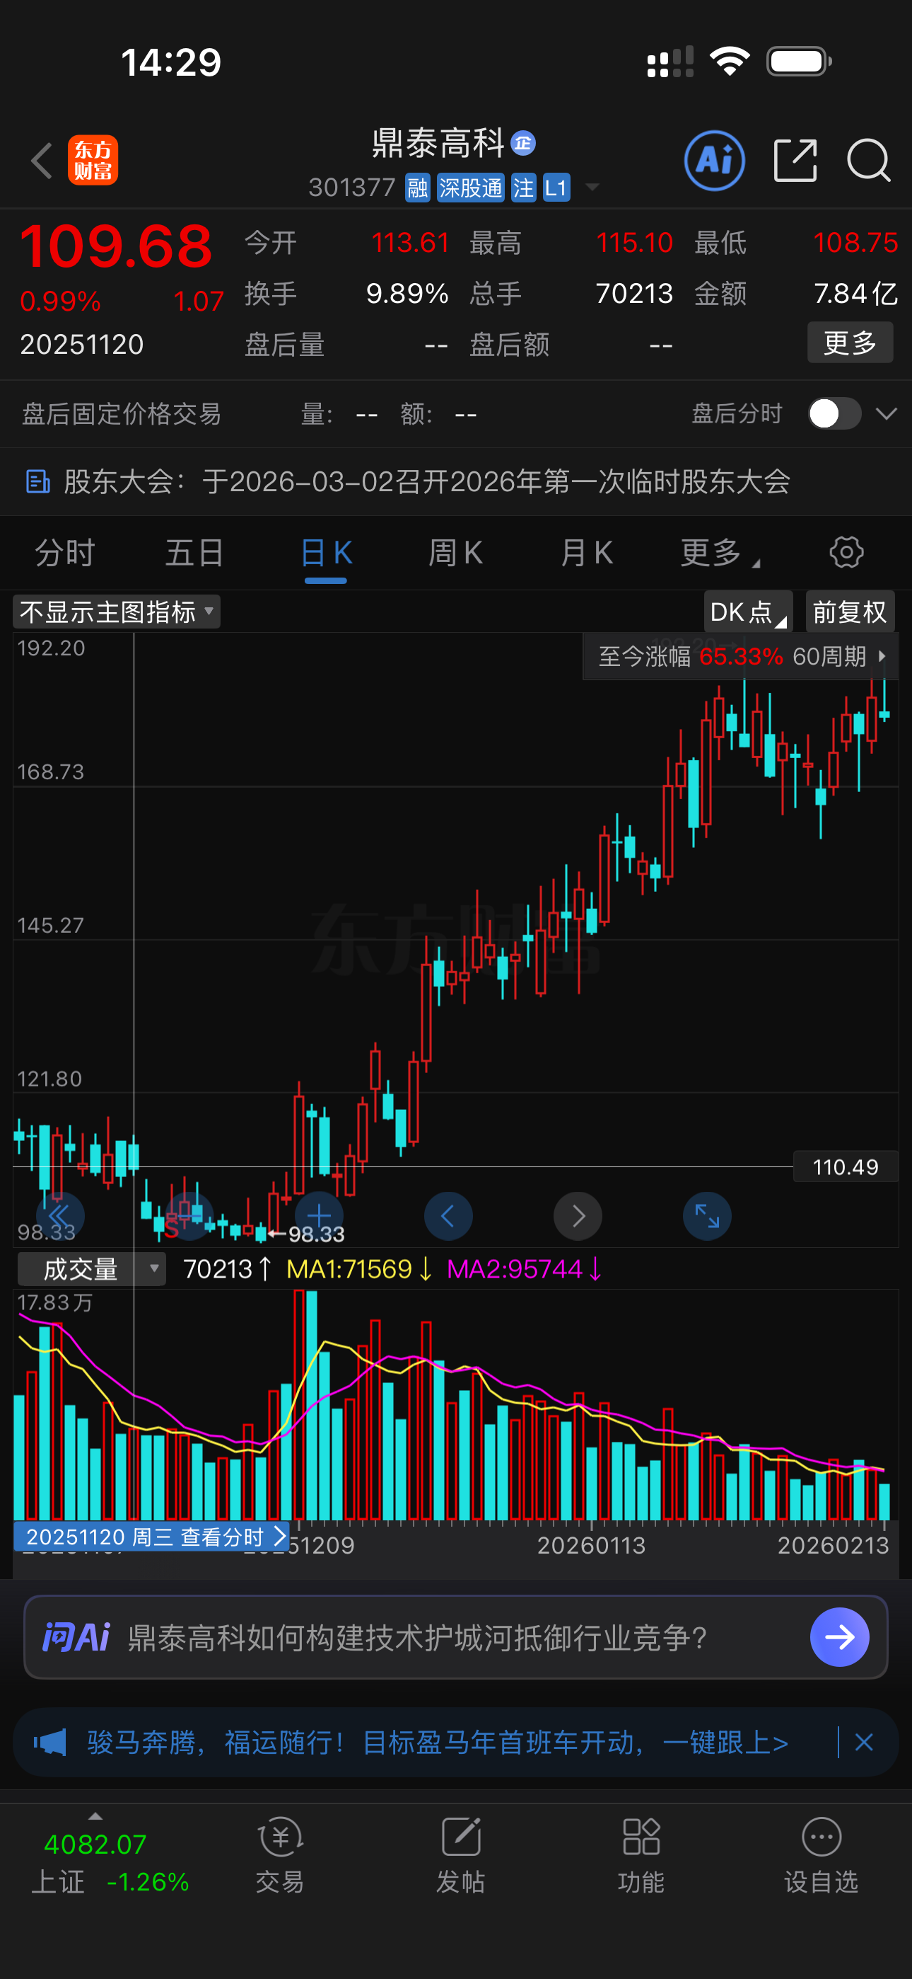
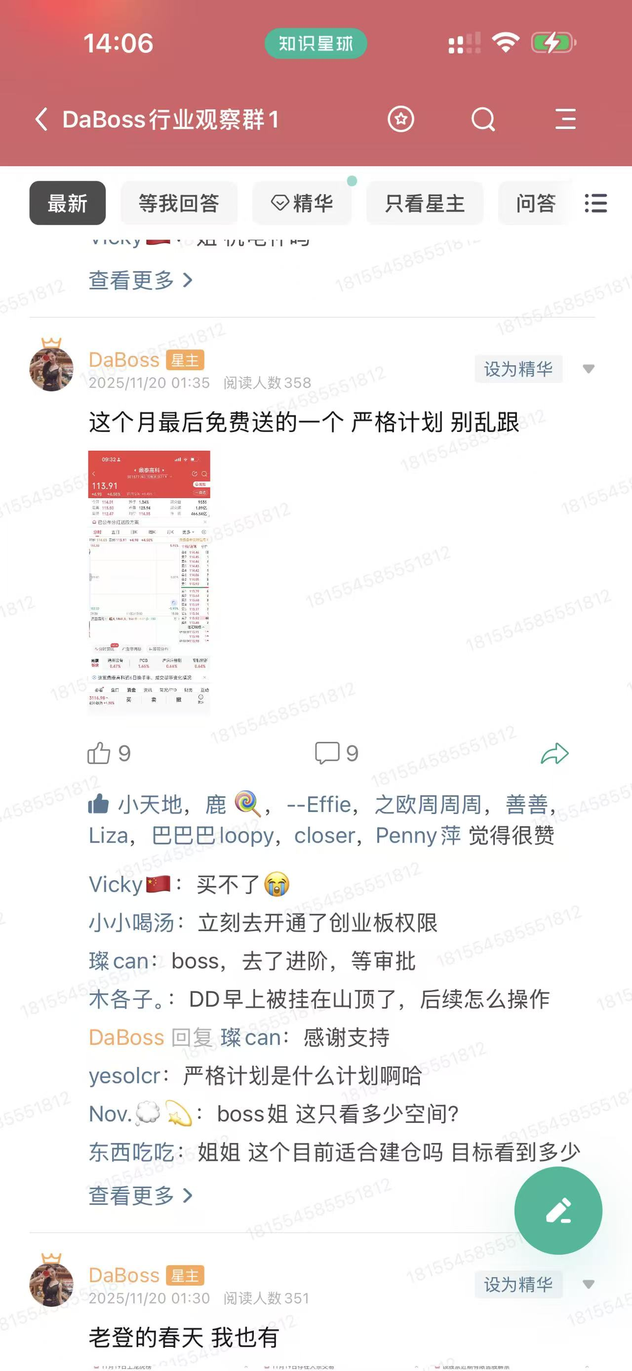
3. 鼎泰高科
建仓时机
2025.11.20
K线回顾
收益
短期涨幅
建仓短期震荡后一路上涨
最高涨幅
110到192，收益率74.6%
至今涨幅
110到180，收益率63.6%

Slide 5
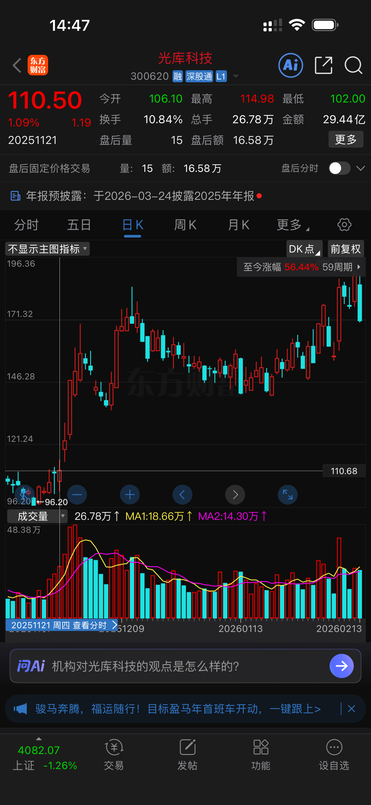
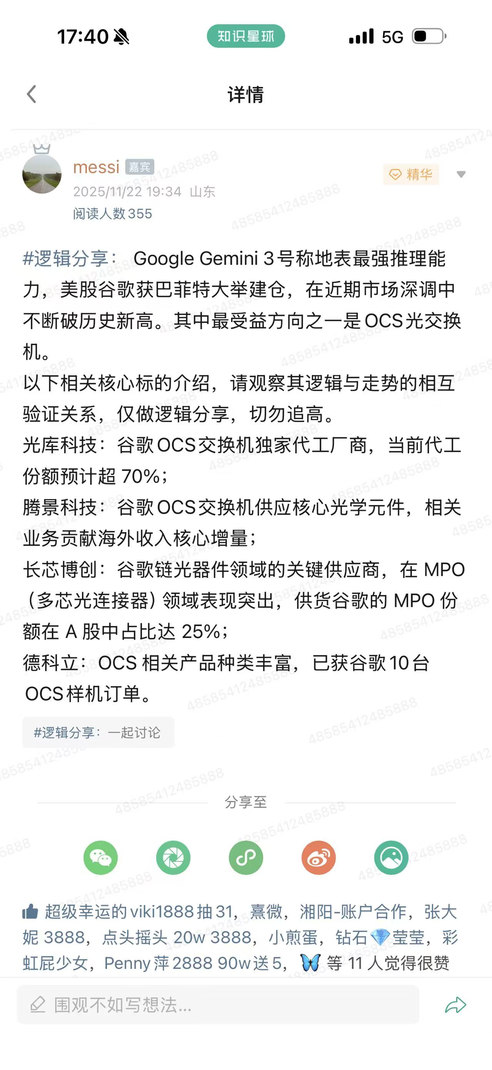
4. 谷歌链-光库科技
建仓时机
2025.11.22
K线回顾
收益
短期涨幅
3天从111到158，收益率42.3%
最高涨幅
111到196，收益率76.6%
至今涨幅
111到171，收益率54%

Slide 6
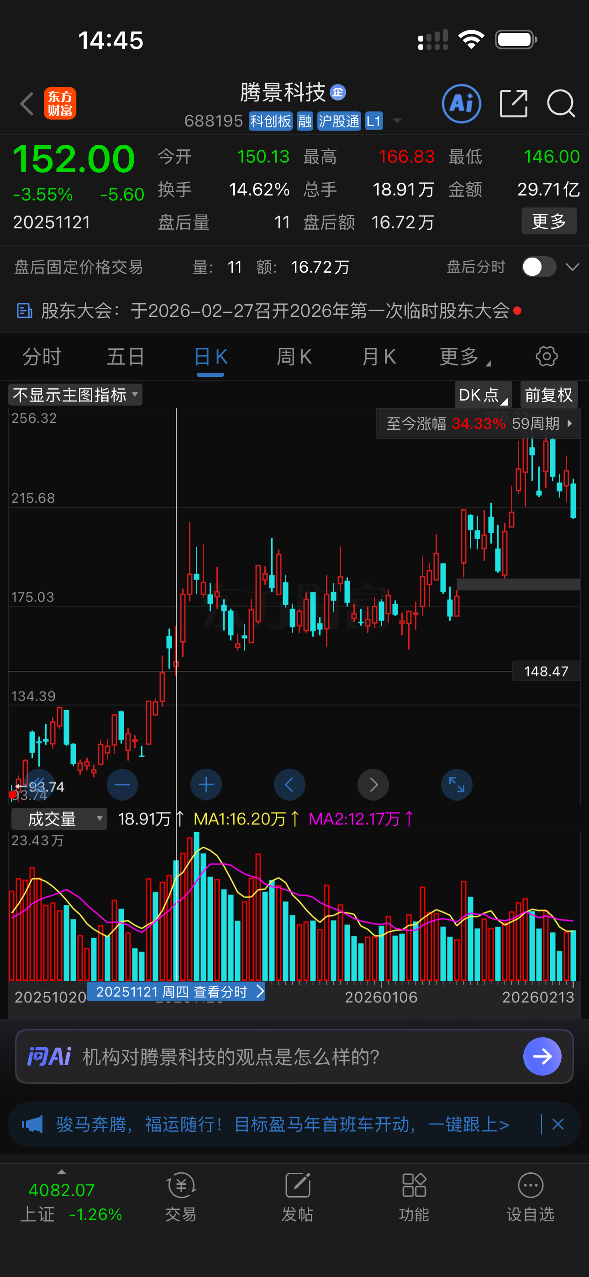
5. 谷歌链-腾景科技
建仓时机
2025.11.22
K线回顾
收益
短期涨幅
2天从152到188，收益率23.7%
最高涨幅
152到256，收益率68.4%
至今涨幅
152到212，收益率39.5%

Slide 7
6. 谷歌链-德科立
建仓时机
2025.11.22
K线回顾
收益
短期涨幅
建仓短期震荡后一路上涨
最高涨幅
110到192，收益率74.6%
至今涨幅
110到180，收益率63.6%

Slide 8
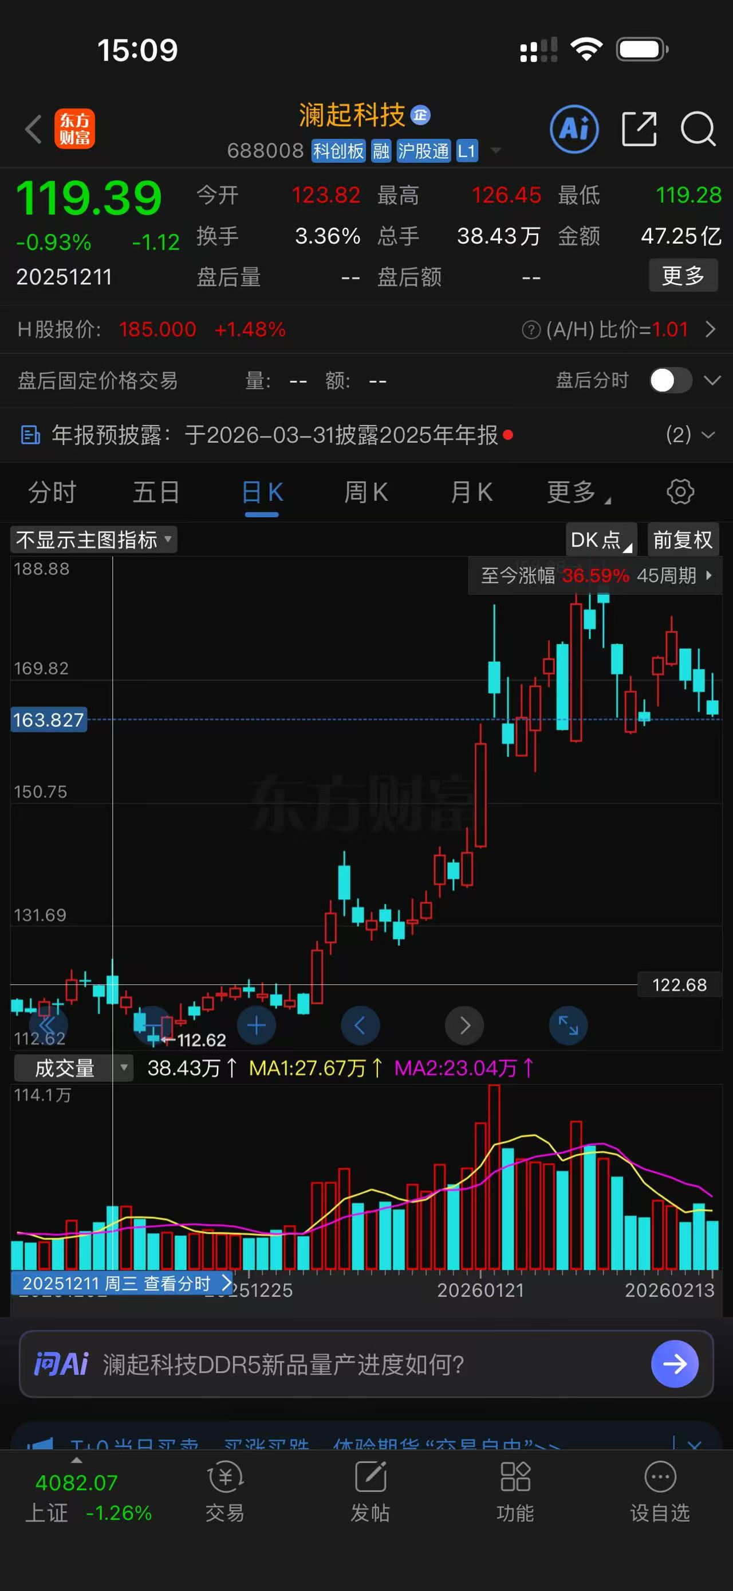
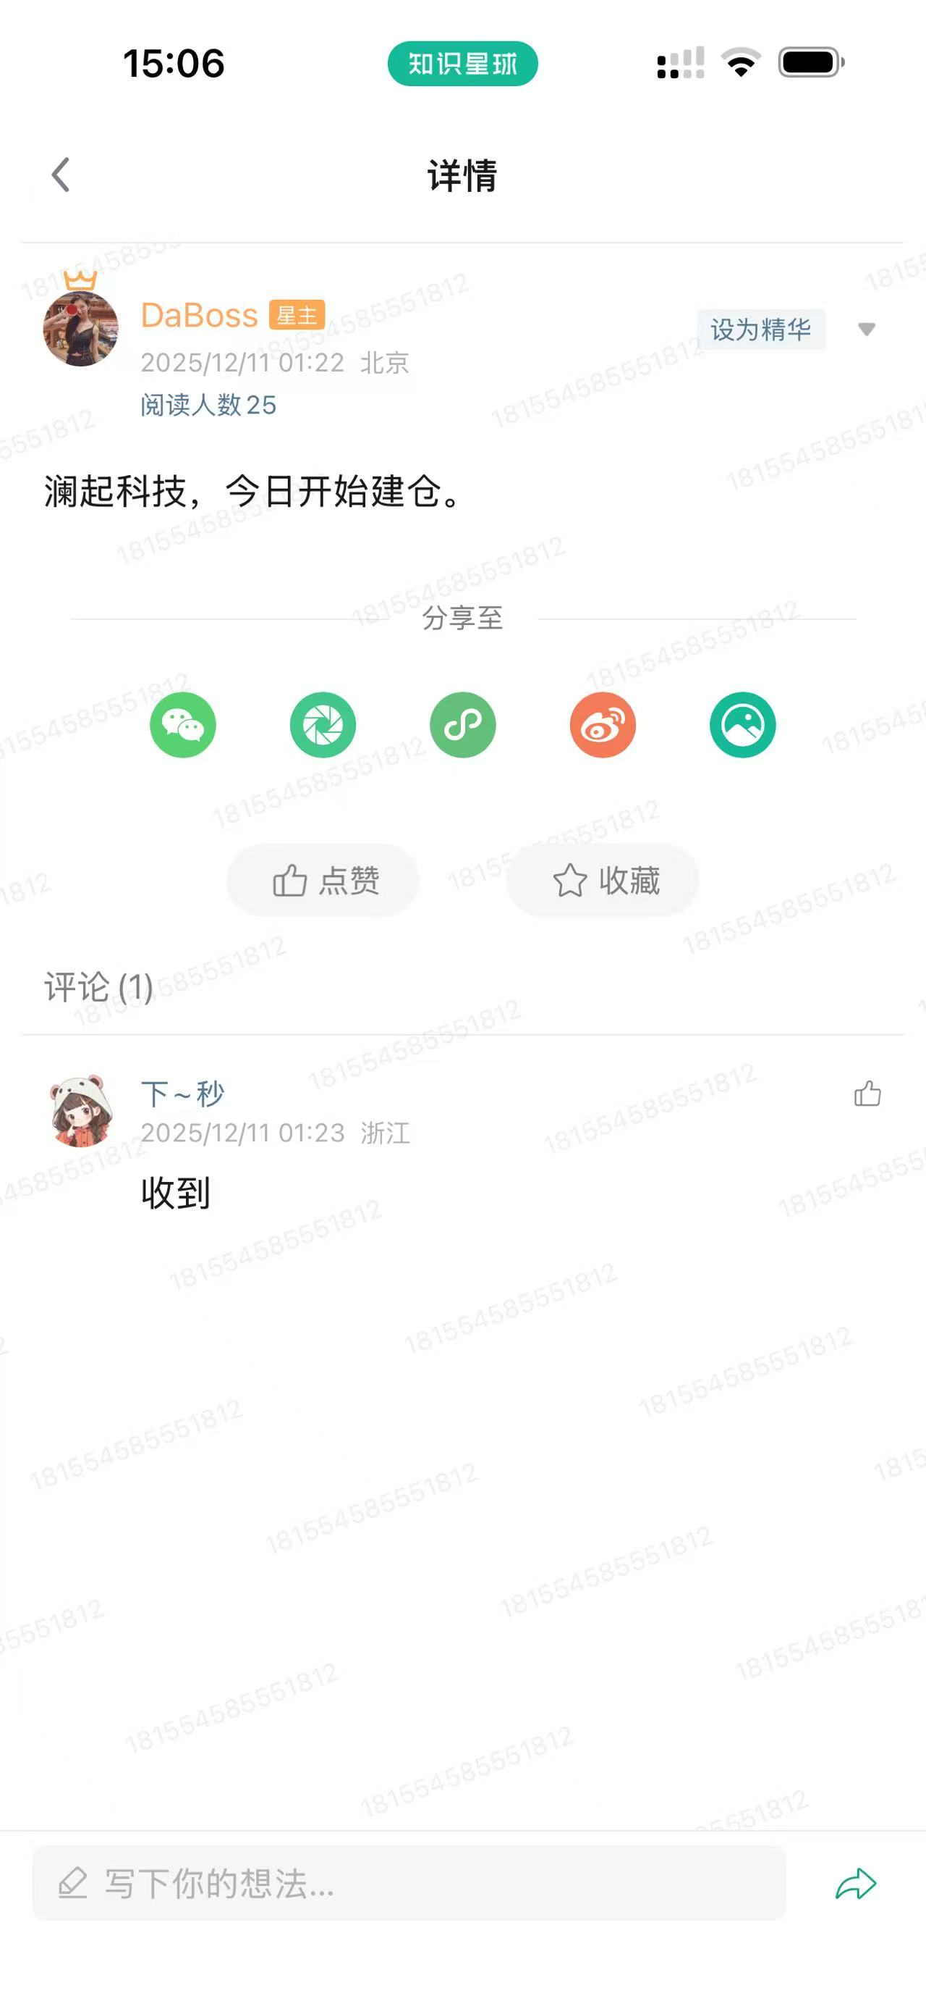
7. 澜起科技
建仓时机
2025.12.11
K线回顾
收益
短期涨幅
建仓短期震荡后一路上涨
最高涨幅
120到188，收益率56.7%
至今涨幅
120到165，收益率37.5%

Slide 9
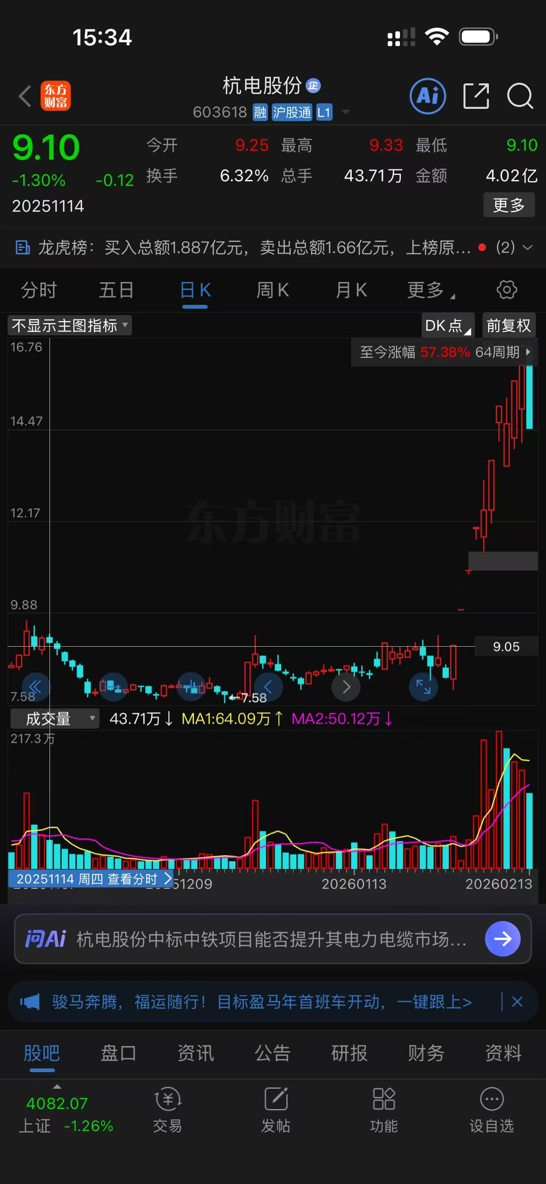
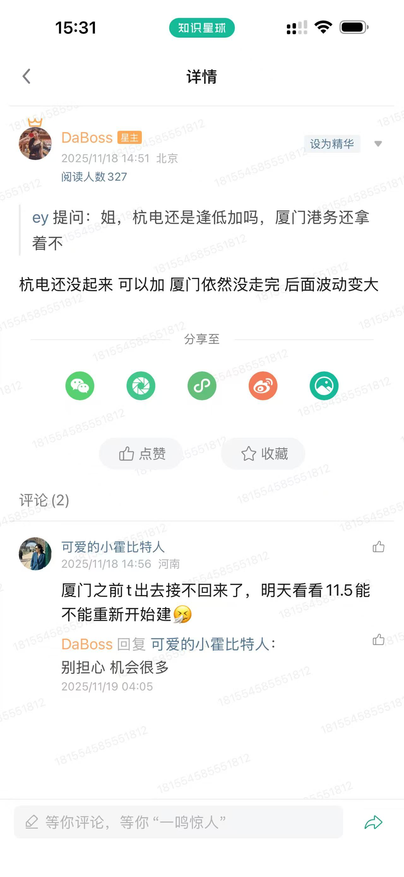
8. 杭电股份
建仓时机
2025年11月中旬，原贴信息在小红书，账号被封未能截图
K线回顾
收益
短期涨幅
建仓后长期震荡，然后开启快速翻倍行情
最高涨幅
9到16.8，收益率86.7%
至今涨幅
9到14.5，收益率61%

Slide 10
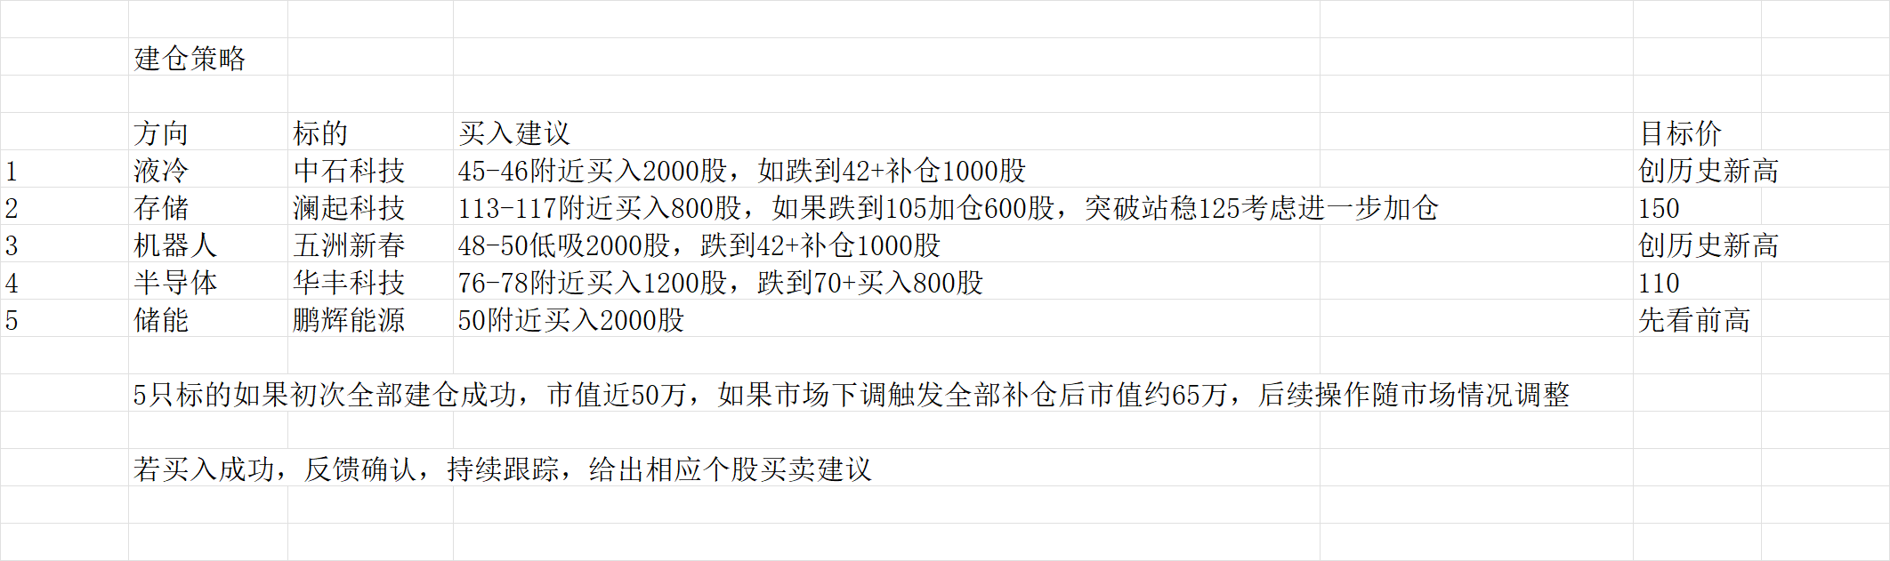
特定用户策略
12.19面向特定用户提供的第一个组合策略
至今收益率（平均收益率39%，同期市场指数涨幅约5%）
五洲新春81%
华丰科技50%
澜起科技44%
中石科技25%
鹏辉能源-6%

